Slide 1


Slide 2
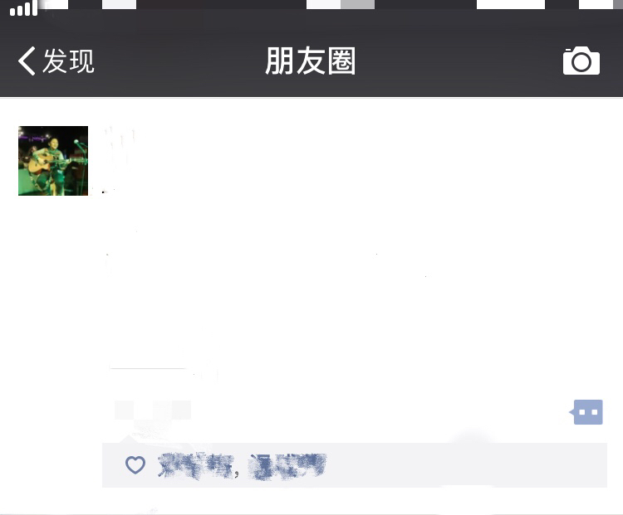
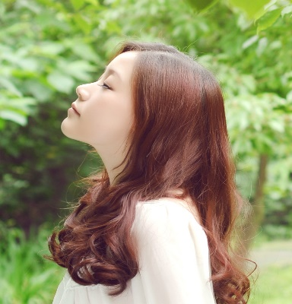
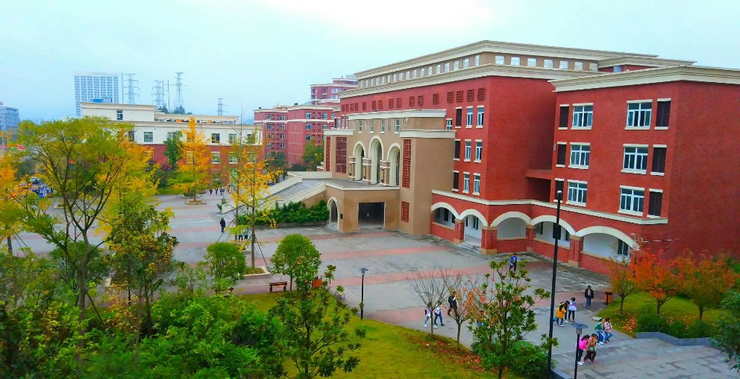
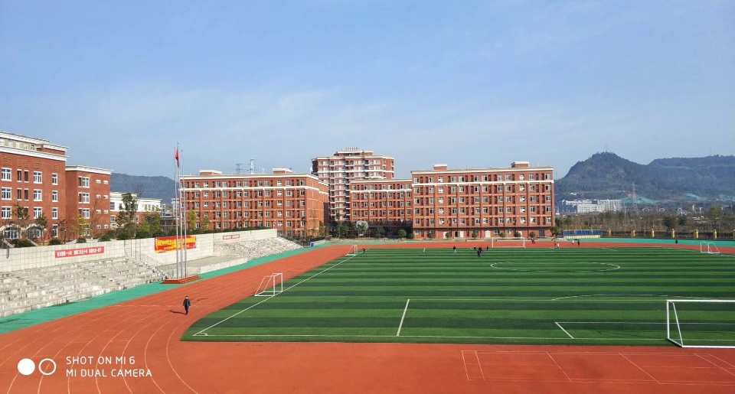
唐群
明天就要和七年级18班的同学们一起完成一堂公开课了，内心有期待，有担忧。希望明天的课堂开展顺利，也希望我的学生们能在这堂课学有所得，乐享其中。

Slide 3

“一花一世界，一叶一菩提。”

Slide 4


紫藤萝瀑布
宗 璞
授课人：四川省巴中中学 唐群

Slide 5
自由朗读2-6自然段，并勾画出你喜欢的描写紫藤萝的语句。
朗读课文

Slide 6
批注并分享：我眼中的紫藤萝
“从_____中，我看到了一株 _____的紫藤萝。”
提示：可以从修辞、炼字等角度来谈。

Slide 7
走进作者的内心
假设宗璞用现代发朋友圈的方式体现当时心情，她的朋友圈会是怎样的呢？

Slide 8

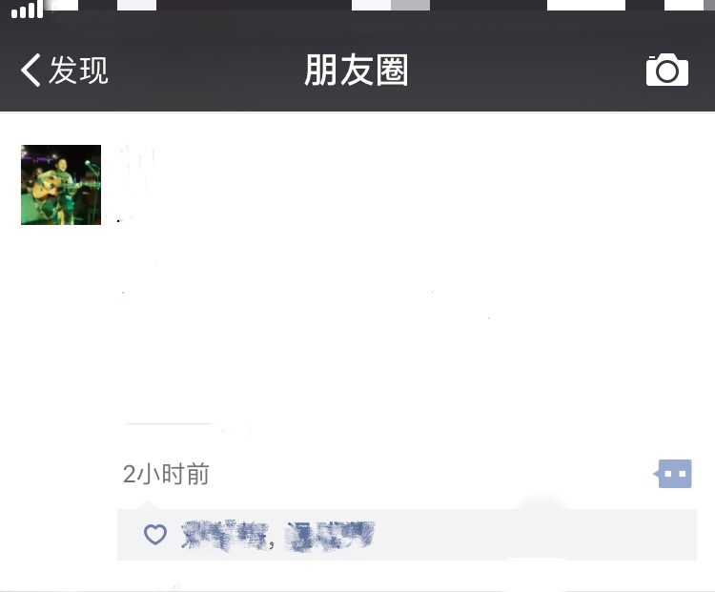


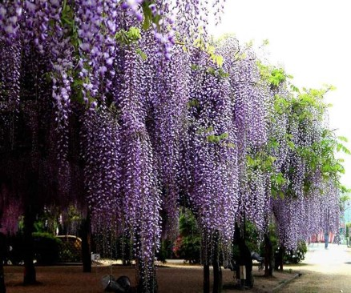
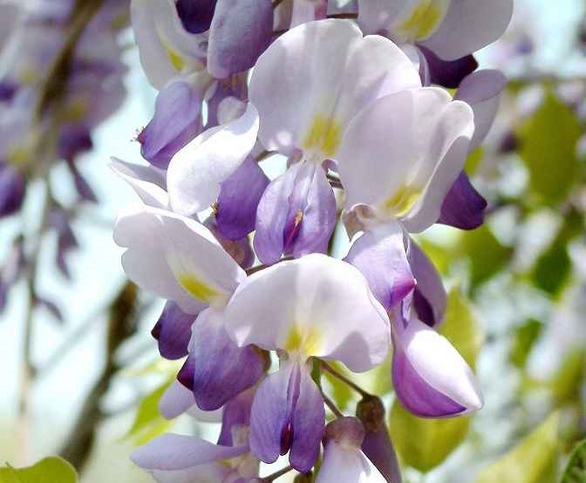
宗璞
我沉浸在这繁密的花朵的光辉中，别的一切暂时都不存在，有的只是精神的宁静和生的喜悦。
宗璞
__________________________________________________________

Slide 9
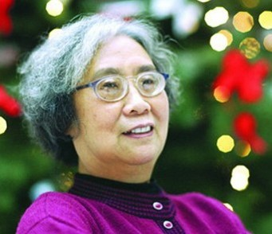
宗璞
十年悲苦，生死茫茫，叹人事多愁，自在几人能够。
__________________________________________________________

Slide 10

听范读：
感受作者的情感世界

Slide 11
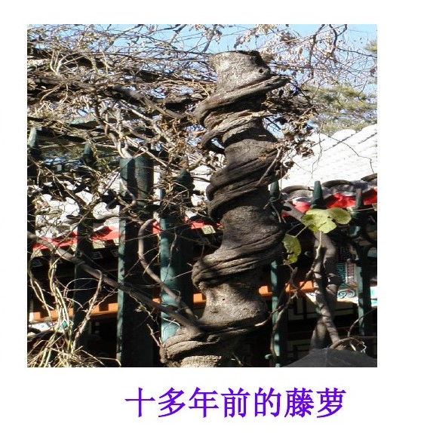
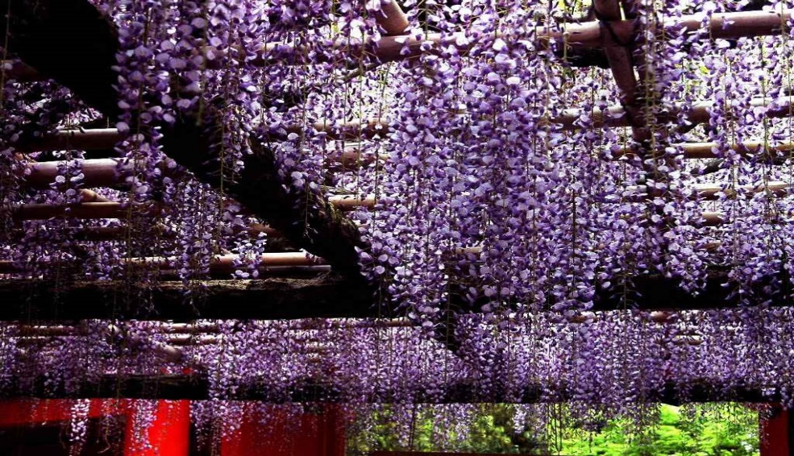
宗璞
花和人都会遇到各种各样的不幸，但是生命的长河是无止境的。在这浅紫色的光辉和浅紫色的芳香中，我不觉加快了脚步。
眼前的藤萝
__________________________________________________________

Slide 12
假如生活欺骗了你，
不要悲伤，不要心急！
忧郁的日子里须要镇静：
相信吧，快乐的日子将会来临。

Slide 13
课后作业：
进入中学，当你在学习和生活中感到压抑和沮丧的时候，不妨放下手中的笔，来一次与自然的亲密接触。看到的风景定会让你欣喜不已，这时，你会发表一则怎样的朋友圈呢？

Slide 14
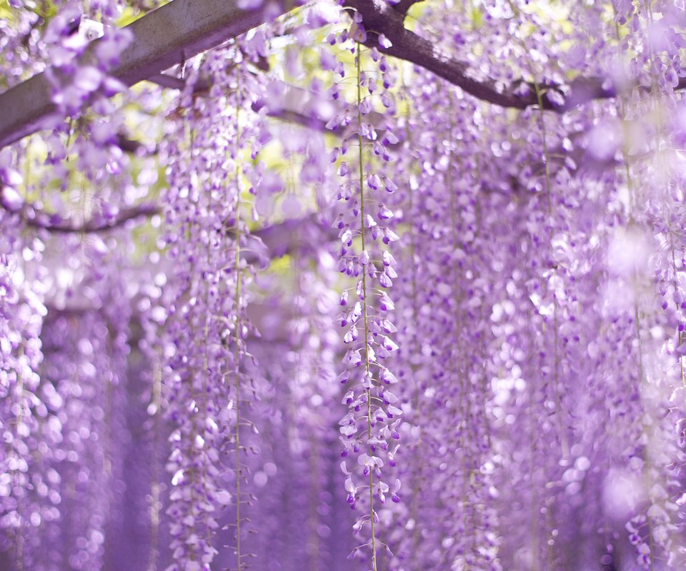
愿你的生命盛开如花！
让生命在奋斗中出彩！
谢 谢 指 导！

